Slide 1
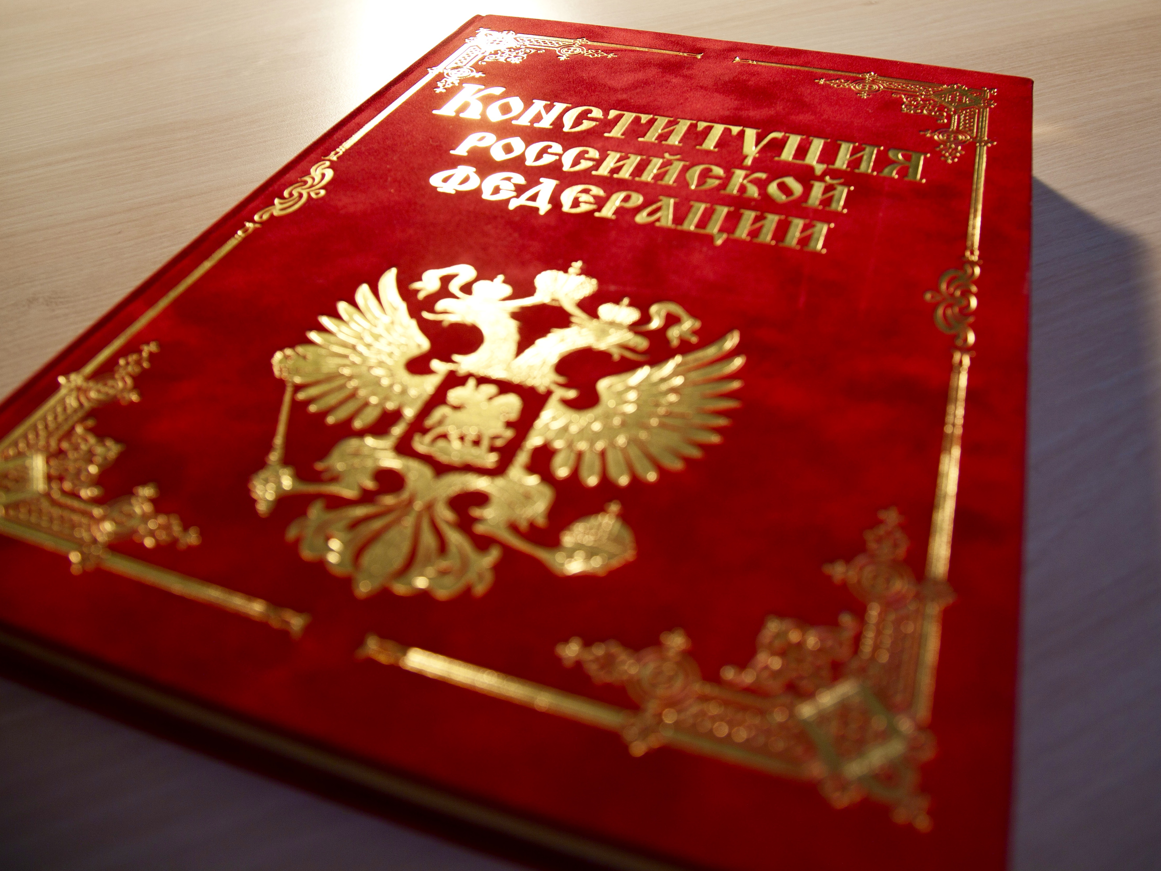
Московский университет МВД России имени В.Я. Кикотя
факультет подготовки оперативных сотрудников полиции
Лекция-презентация на тему:
«Конституция как основной закон государства»

Slide 2
Конституция — основной закон практически любого современного государства.
Основной Закон - это фундамент законодательства, регулирующего взаимоотношения граждан между собой и с государством. Конституция нужна для того, чтобы законы не противоречили друг другу и не нарушали права и свободы граждан.
Конституция важна и необходима для современного государства прежде всего потому, что в ней закрепляются его исходные принципы и назначение, функции и основы организации, формы и методы деятельности.
Конституционный строй – это такая организация государственной и общественной жизни, при которой государство является политической организацией гражданского общества, имеет демократический, правовой характер и в ней человек, его права и свободы признаются высшей ценностью, а их соблюдение и защита – основной обязанностью государства.
Основы российской государственности раскрывается в главе 1 "Основы конституционного строя", в главах 3 - 8, посвященных построению новых институтов власти и федеративному устройству России.

Slide 3
Конституция РФ имеет высшую юридическую силу, прямое действие и применяется на всей территории РФ. Законы и иные правовые акты, принимаемые в Российской Федерации не должны противоречить Конституции Россий­ской Федерации (ч. 1 ст. 15 Конституции РФ).
После принятия новой Конституции России Президент Российской Федерации 24 декабря 1993 г. издал Указ «О мерах по приведению законодательства Российской Федерации в соответствие с Конститу­цией Российской Федерации».
Конституция 1993 г., как и все современные конституции, уделяет большое внимание международному праву и внешней политике. В ней получила дальнейшее развитие взаимосвязь международного и нацио­нального, внутригосударственного права.

Slide 4
Стабильность Конституции — важнейшее усло­вие устойчивости режима законности, организации и осуществления государственной власти, отношений между личностью, обществом и государством.
Юридической гарантией стабильности Конституции является осо­бый порядок ее пересмотра, призванный обеспечить как статичность, так и динамизм основного закона. Эти положения усилили «жесткость» основ­ного закона страны, значительно усложнили процедуру его частичного или полного пересмотра, внеся в нее ряд принципиально новых момен­тов.
К ним относятся:
во-первых, обусловленность этой процедуры ие­рархией конституционных норм, различающихся по своей значимости;
во-вторых, приведение этой процедуры в полное соответствие с принципом федерализма, закрепляемым статьями 1 и 5 Конституции;
в-тре­тьих, ограничение учредительной власти парламента и образование нового органа — Конституционного Собрания, к исключительной ком­петенции которого отнесены разработка проекта новой конституции, его окончательное принятие или вынесение для одобрения на референ­дум;
в-четвертых, возможное использование института референдума для принятия новой конституции.

Slide 5
В Конституции и через нее российское общество реализует свое видение обновляемой государственности, а в известных пределах и свою наци­ональную идею.
Будучи принята в условиях переходного этапа, Конституция 1993 г. отличается тем, что ее отдельные положения носят декларативный ха­рактер и фиксируют скорее принципы, цели, чем существующие в реальности.
Авторитет Конституции используется для того, чтобы ускорить продвижение страны к намеченным целям. На государственные органы, обществен­ные организации, всех граждан возлагается обязанность действовать в соответствии с положениями Конституции, реализовывать ее установ­ления. Конституция призвана также направлять и стимулировать раз­витие всего права в заданном направлении.

Slide 6
Действующая Конституция Российской Федерации подтверждает и закрепляет перемены, происшедшие в жизни страны после распада СССР. Суверенитет России не знает больше ограничений, обусловленных статусом союзной республики. Российская Федерация провозглашена демократическим федеративным правовым государством с республиканской формой правления.

Slide 7
Для любой конституции, провозглашающей своей целью движение к высшим человеческим ценностям, идея свободы личности становится неотъемлемой частью всей ее концепции.
Основной закон страны при­нимается и действует не столько ради оформления новой государствен­ности, включая принцип разделения властей, современное прочтение федерализма, развитие местного самоуправления, сколько, прежде всего, для закрепления правового статуса человека и гражданина.
Забвение идеи свободы личности, попытки поста­вить выше всего интересы государства, класса, партии, стремление к показному единомыслию, искусственное отождествление интересов общества и личности служили теоретическим прикрытием диктатор­ских методов управления
Глава о правах и свободах человека и гражданина в целом и ее статьи должны «работать» в единстве и взаимодействии со всем конституци­онным текстом.

Slide 8
Глава 1 Конституции РФ закрепляет исходные принципы конституционного регулирования основополагающих сфер жизни и деятельности современной России: определяет сущность Российского государства, правовое положение личности, принципы экономических отношений, пользования землей и другими народными ресурсами, основы политической системы общества, взаимоотношений государства и религиозных объединений.
Характерная особенность основ конституционного строя состоит в том, что они составляют первичную нормативную базу для остальных положений Конституции, всей системы действующего законодательства и иных нормативно - правовых актов Российской Федерации.
Основы конституционного строя России состоят из трех групп норм:
1. регламентирующих деятельность государства и его органов;
2. определяющих правовое положение личности в Российской Федерации;
3. закрепляющих юридическую силу Конституции и порядок ее изменения.
В Конституции закрепляются верховенство Конституции в системе нормативно - правовых актов и особый порядок внесения изменений и дополнений в положения главы “Основы конституционного строя”.

Slide 9
Человек, его права и свободы являются высшей ценностью. Признание, соблюдение и защита прав и свобод человека и гражданина - обязанность государства.
Конституционным провозглашением прав и свобод человека как высшей ценности Российская Федерация признала требования демократического международного сообщества, таких общепризнанных актов международного права, как Всеобщая декларация прав человека 1948 г., Международный пакт об экономических, социальных и культурных правах и Международный пакт о гражданских и политических правах 1966 г. С вступлением России в Совет Европы обрела значение Европейская конвенция "О защите прав человека и основных свобод" от 4 ноября 1950 г

Slide 10
Носителем суверенитета и единственным источником власти в Российской Федерации является ее многонациональный народ.
Конституцией определяются две основные формы народовластия в Российской Федерации: непосредственное (прямое) осуществление власти народом и осуществление власти через органы государственной власти и органы местного самоуправления.
Воля народа, выраженная на выборах, собственно, и позволяет осуществить демократическую организацию власти в Российской Федерации.

Slide 11
Российская Федерация состоит из республик, краев, областей, городов федерального значения, автономной области, автономных округов - равноправных субъектов Российской Федерации.
Федеративное устройство Российской Федерации основано на ее государственной целостности и исходит из права народов на самоопределение.

Slide 12
Гражданство - это устойчивая правовая связь человека с государством, выражающаяся в совокупности их взаимных прав, обязанностей и ответственности и основанная на признании и уважении достоинства, основных прав и свобод человека и гражданина.
С гражданством связаны самые существенные элементы правового положения личности - объем и содержание прав, свобод, обязанностей.
Российское гражданство является единым и равным независимо от оснований приобретения.
Каждый гражданин обладает на ее территории всеми правами и свободами и несет равные обязанности.
Российское гражданство является единым и равным независимо от оснований приобретения.

Slide 13
Действующая Конституция обязывает государство обеспечивать свободу экономической деятельности и поддерживать конкуренцию, запрещая лишь монополизацию этой деятельности и недобросовестную конкуренцию, и провозглашает равенство всех форм собственности и равную их защиту.
Экономической основой общества становится рыночная экономика, для нормального и эффективного функционирования которой необходимо обеспечить:
а) свободу экономической деятельности;
б) свободное перемещение товаров, услуг, финансовых и иных ресурсов, т.е. единство экономического пространства на всей территории страны.

Slide 14
Государственная власть в Российской Федерации осуществляется на основе разделения на законодательную, исполнительную и судебную. Органы законодательной, исполнительной и судебной власти самостоятельны.
Каждый государственный орган, осуществляющий одну из трех функций государственной власти, взаимодействует с другими государственными органами.
В России существует законодательная, исполнительная и судебная ветви власти.

Slide 15
Российская Конституция — это документ своего времени. Она рассчитана по меньшей мере на переходный период развития России
Одна из важнейших исходных задач при разработке проекта Конституции состояла как раз в том, чтобы создать механизмы, обеспечивающие устойчивость государственного экономического, общественного строя именно с учетом особенностей переходного периода. Другая не менее характерная черта проявляется в провозглашении принципов, которые еще предстоит внедрить в жизнь.

